Slide 1

HERTHA VERNELLO

Slide 2
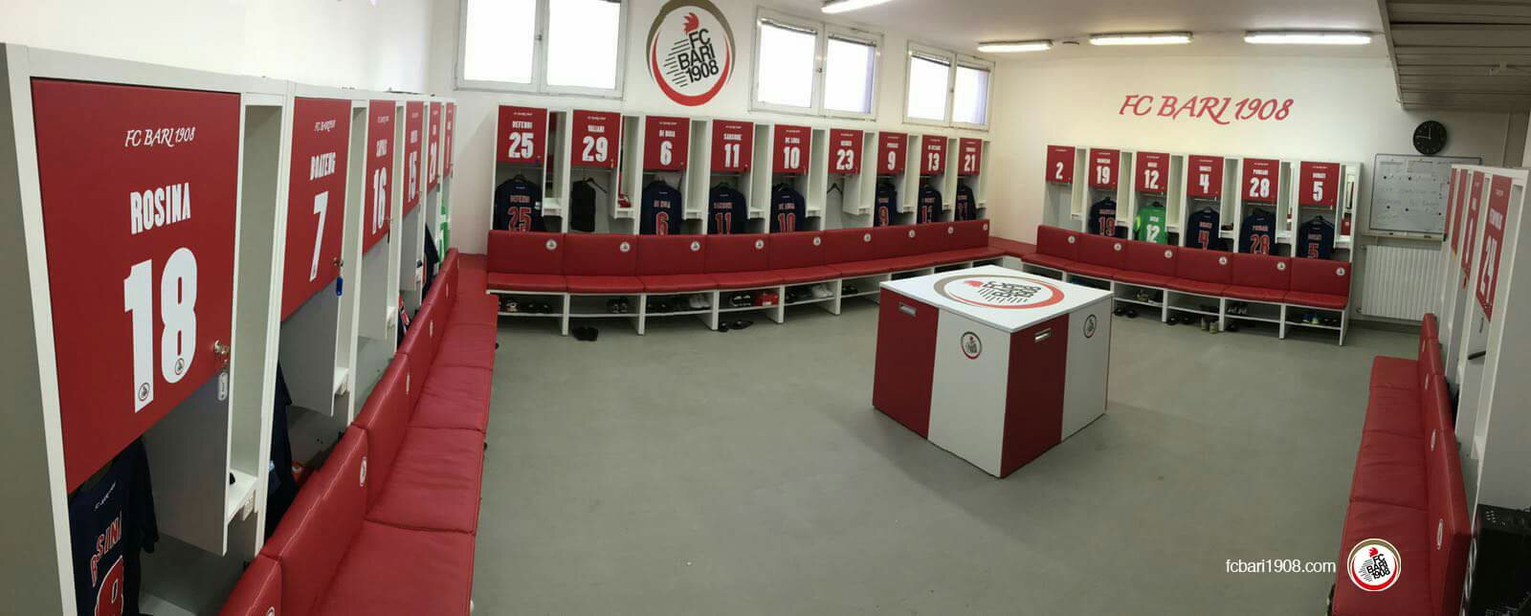
HERTHA VERNELLO
Hertha Vernello, società calcistica fondata nel 1967 da Bonizzoni Marco a Canicattì, dove la squadra ha la sua sede e relativa associazione.
Società di medie dimensioni, che conta 25 giocatori e 7 impiegati nello staff ed il presidente della squadra.
Presenza di un ampio settore giovanile dai piccoli amici (dai 5 anni) alla primavera (dai 17 anni).
La Squadra, oltre a perseguire la sua attività principale, è affiliata all’associazione contro la violenza sulle Donne, alla quale dona mensilmente parte degli utili, partecipando anche a manifestazioni sul tema della violenza e promuovendo i valori di una sana e onesta competizione.

Slide 3
RISCHI | PREVENZIONE | ASSICURAZIONE | NE' PREVENZIONE NE‘ ASSICURAZIONE
 | quali azioni da prevedere? | di quale tipologia? | spiegare il perché
perdita sponsor, mancati finanziamenti | vincere-partecipare a manifestazioni, curare relazioni esterne
fallimento |  |  | creare un fondo emergenze
infortuni giocatori |  | rc professionale
Rimanere senza giocatori qualificati | ricerca sul mercato calcistico di giovani promettenti, cura del settore giovanile
danni alla struttura | sistema di sorveglianza | assicurazione sugli atti vandalici e sui beni
calamità naturali |  | incendio e calamità
fairplay finanziario | studi strategici (approfondita conoscenza della propria squadra, fare scelte non troppo azzardate)
elevato turnover tecnici-allenatori | contratti vincolanti
furto atrezz/trofei/materiale.. | sorveglianza | assicurazione su furto
Gestione Ultras | Sottoscrizione tessera con firma di un regolamento interno e specifiche penali

Slide 4
Evento negativo
Si verificano episodi di razzismo durante una partita importante in casa, coinvolgendo sia i giocatori sia il pubblico.
Conseguenze: interruzione della partita, punizione della società sportiva ospitante con vincita a tavolino degli avversari; danneggiamento delle tribune.
risoluzione
Per i danni materiali c’è la copertura assicurativa e grazie al regolamento interno anche la partecipazione al risarcimento del danno da parte degli Ultras che l’hanno causata.

Slide 5
COMMENTI
Proporre una serie di appuntamenti sportivi coinvolgendo gli immigrati delle città limitrofe con obbligo di partecipazione (come giocatori, supporto tecnico o organizzativo) da parte di coloro che hanno partecipato alle manifestazioni razziste.
L’obiettivo è evitare che questo tipo di episodi si ripeta e mandare un messaggio sportivo: la competizione è un bene, l’agonismo è un bene ma il limite da non superare è quello della violenza fisica o verbale, soprattutto utilizzando categorie estranee per definizione al mondo sportivo.
FORZA HERTA VERNELLO!!

